Slide 1
INS Antoni Cumella, EM Salvador LLobet, CEIP Salvador Espriu,Cooperativa Tarpuna, i Ajuntament de Granollers. Projecte Revolta
(Si Recicles (Re)Generes)
Escola
Salvador Llobet

Slide 2
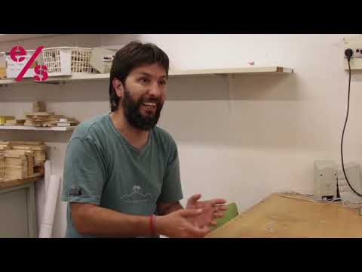
Presentació del projecte
Aliances:
Handwork coop (INS A. Cumella)
Tarpuna Coop
EM Salvador Espriu
CEIP Salvador Llobet
Ajuntament de Granollers

Slide 3
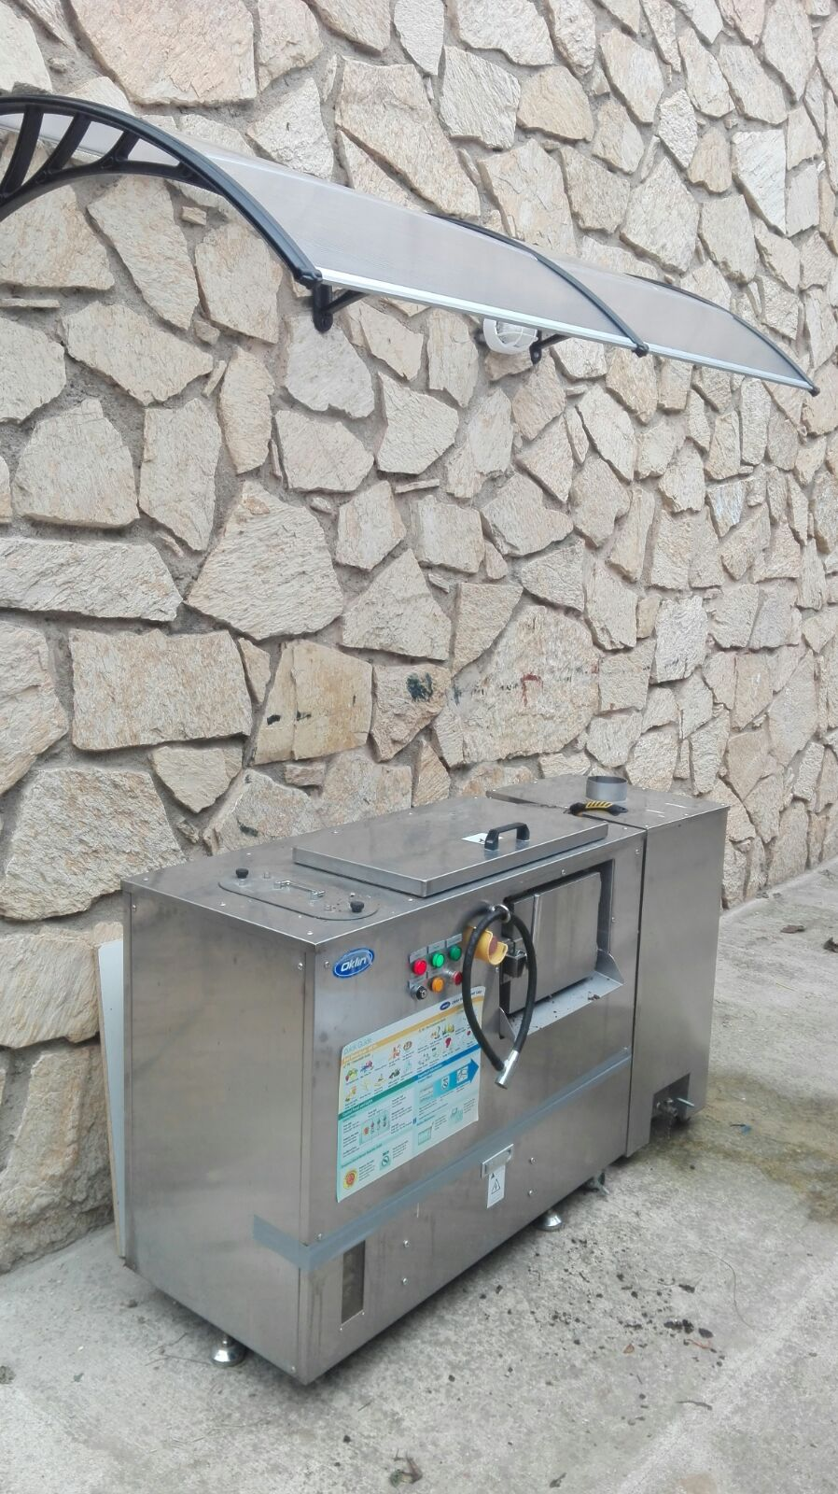
Claus per a dur a terme el projecte APS/SC?
Tarpuna coop disposa d’un prototip petit de digestor de matèria orgànica i el projecte Revolta.

Slide 4
Claus per a dur a terme el projecte APS/SC?
L’Ajuntament de Granollers que anima a tots els agents implicats en el marc del programa general Si recicles (Re)generes

Slide 5
Claus per a dur a terme el projecte APS/SC?
Hi participen dos centres de primària i un de secundària molt pròxims (Barri dels Instituts).

Slide 6
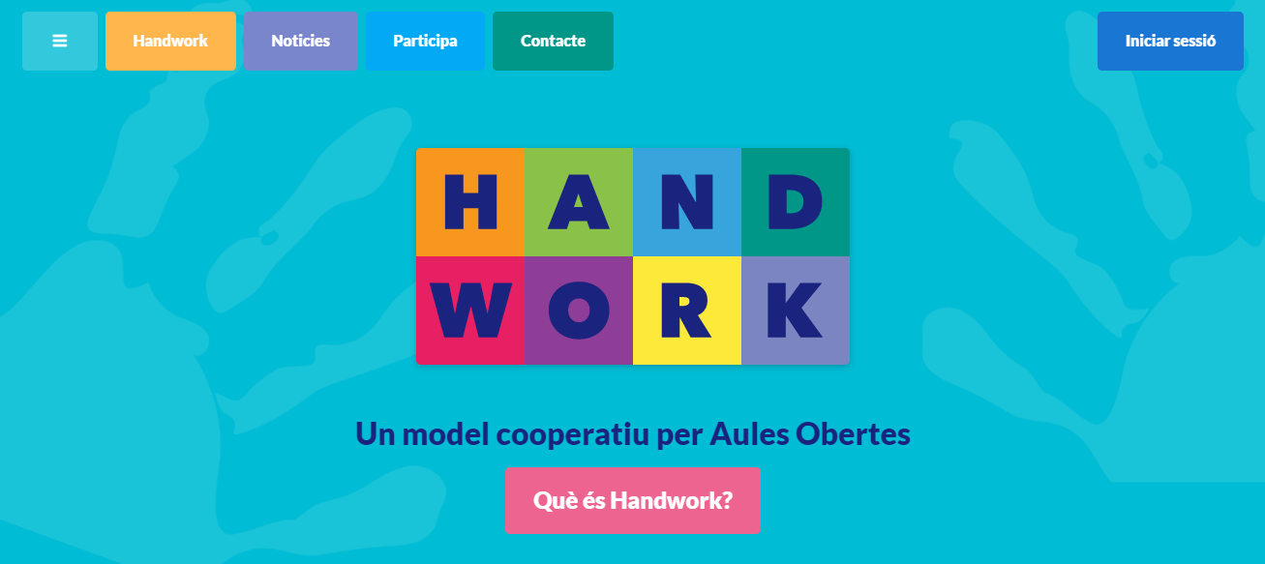
Claus per a dur a terme el projecte APS/SC?
Existeix una cooperativa d’alumnes a l’Aula Oberta de l’institut.

Slide 7
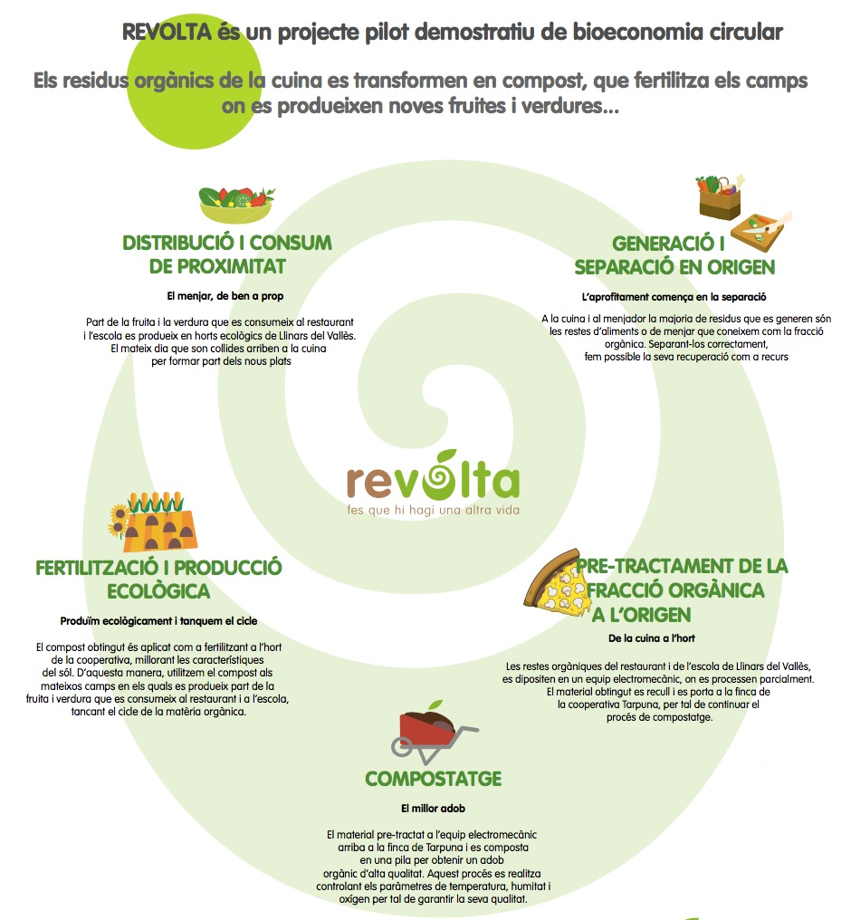
Explicar els aprenentatges del projecte
Aprenem sobre el cicle de la matèria i l’energia, el procesos de triatge, compostatge, reducció de residus, valorització adob dels horts...

Slide 8
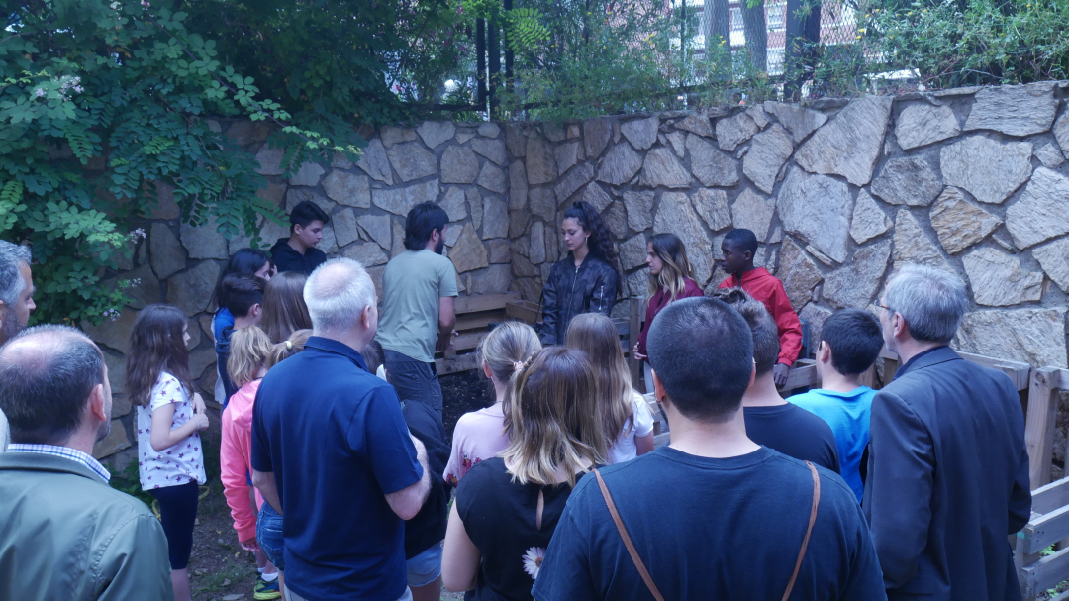
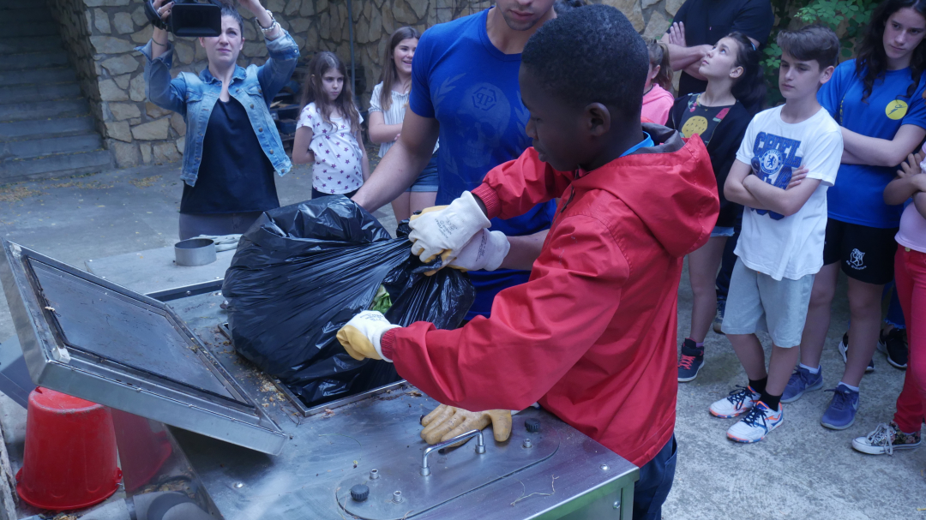
Explicar els aprenentatges del projecte
Fem educació d’entorn: Coneixem els centres educatius veïns, el barri, altres cooperatives d’economia social ...

Slide 9
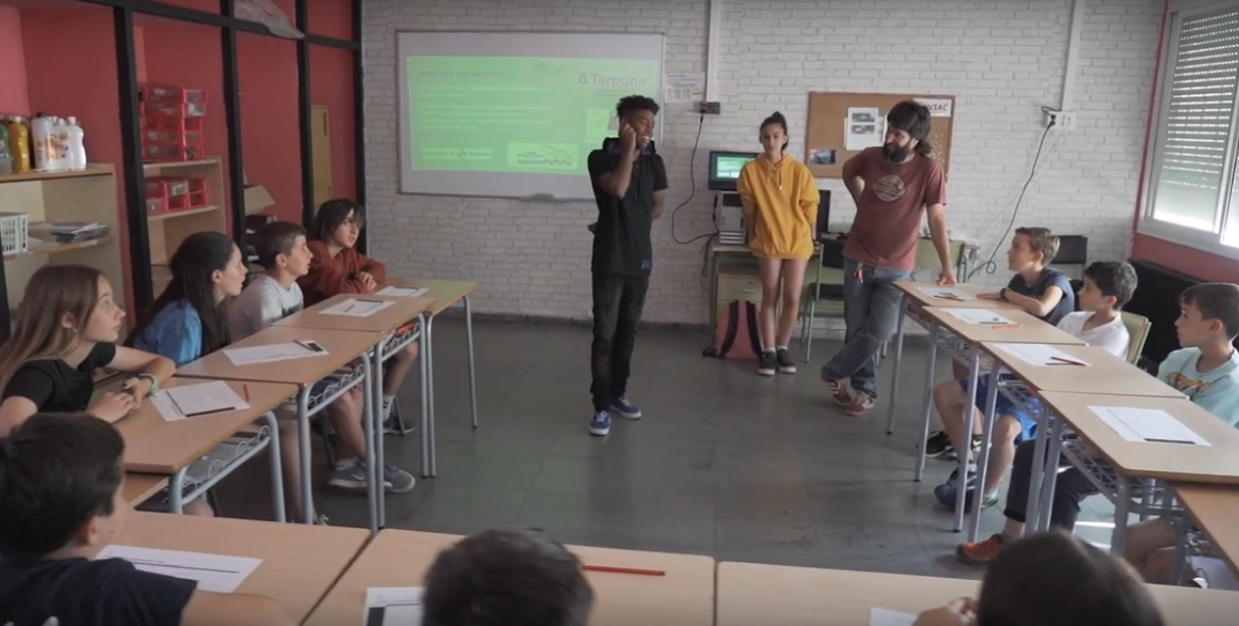
Explicar els aprenentatges del projecte
Fem educació ambiental i ens empoderem: Si només recollissim els residus seríem escombriaires, si expliquem el procés som educadors ambientals.

Slide 10
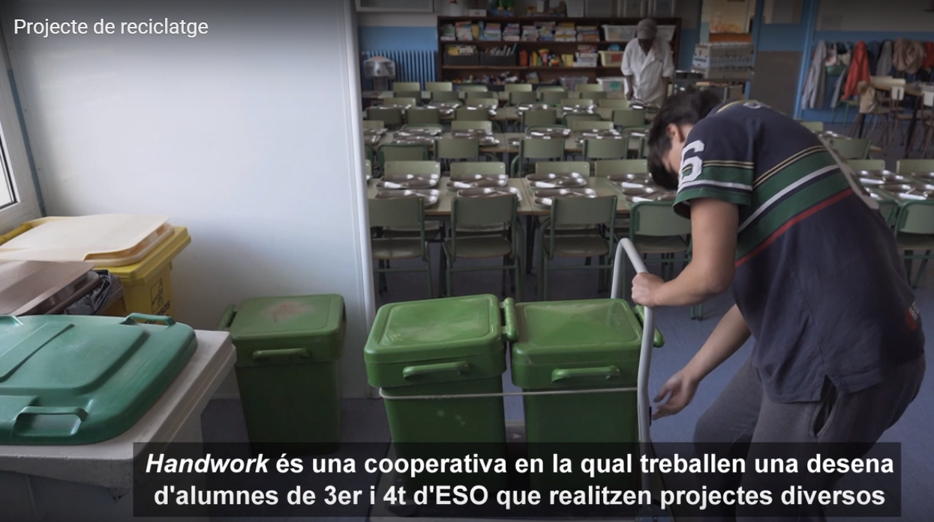
El Servei:
El servei l’han dut a terme els nois i noies de la cooperativa Handwork coop.
Cada dia de dimarts a divendres anaven amb dos bidons buits a intercanviar-los per dos de plens de residus orgànics dels menjadors dels dos centres de primària i els aboquen al digestor. Divendres s’higienitza i dilluns es buida.

Slide 11
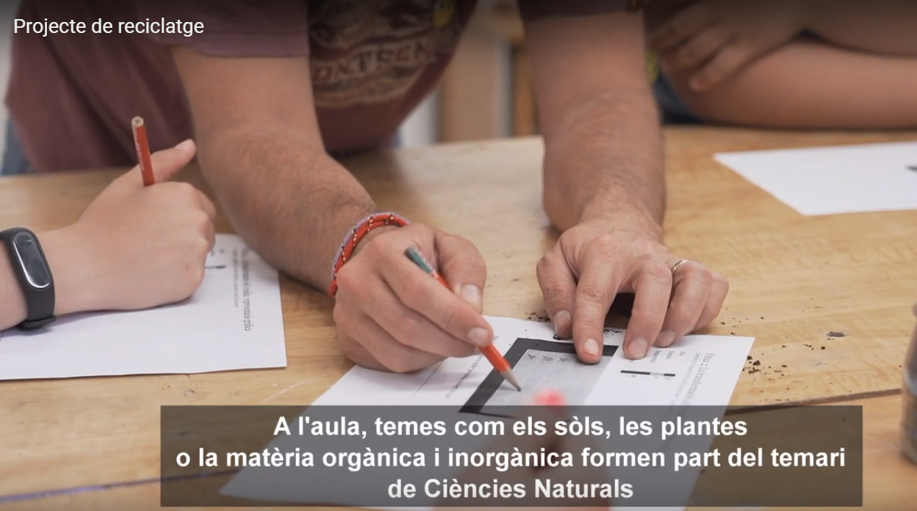
El Servei:
Gràcies al digestor, s’accelera molt el procés, en una setmana tenim un material deshidratat i precompostat que al cap de tres mesos és un compost sense impropis i d’alta qualitat.
Quan un centre educatiu o entitat en demana, els nois i noies de Handwork els fan un taller d’educació ambiental i els hi donen.

Slide 12
Beneficiaris del servei:
Els dos menjadors escolars als que hem recollit els residus.
Totes les entitats que han fet la visita i s’han endut compost als seus horts socials (7 enguany).
La cooperativa Tarpuna que ha pogut millorar el prototip i generar altres projectes similars.
Nosaltres mateixos que hem après, ens hem apoderat, hem cultivat i ens hem menjat els calçots!

Slide 13
No vull marxar sense dir que...
Aquests tipus de projectes no estan exempts de certes dificultats.
Que valen molt la pena per la gran quantitat de valors i competències que s’hi treballen més enllà dels continguts (que també hi són i són importants).
Que els acompanyants de la cooperativa Handwork ho trobarem molt a faltar.

